Slide 1
Entwicklung und Evaluierung einer Webapp zum Testen eines Transfermoduls für medizinische Daten
Hochschule Bochum
Sommersemester 2022
Dozent: Prof. Dr.-Ing. Carsten Köhn
Zweitprüfer: Nils Backenköhler

Slide 2
Übersicht
Motivation
Evaluationsmethode
Anforderungen
Live-Demo
Kritik

Slide 3
Motivation
VISUS entwickelt jivex-connect-bridge
Tool zum Testen der Betriesbereitschaft gewünscht
Tool soll im Produktionsbetrieb genutzt werden
Ermittlung und Sicherstellung der Anforderungen an Funktionalität und Qualität

Slide 4
Jivex-connect-bridge
Das Transfermodul
empfängt DICOM Dateien
verarbeitet sie
und leitet sie weiter
Kommunikation über REST

Slide 5
Evaluationsgrundlage
ISO Standards 25000 – 25100 (SQuaRE)
Systems and software Quality Requirements and Evaluation

Slide 6
Evaluationsvorgehen
Ermittlung des Nutzungskontext
Wer verwendet das Tool?
In welchem Umfeld?
Mit welchen Mitteln?
Aufteilung der Anforderungen in
Funktional: Was soll das Tool leisten?
Nicht-funktional: Qualität der Software

Slide 7
Nutzungskontext
Die Benutzergruppe, sind Entwickler der Visus Health IT GmbH.
Die Entwickler sollen die Tuschi mit ihrem Arbeitsrechner bedienen können.
Der Standort des Arbeitsrechners ist variabel. Es ist ein Internetzugang vorhanden.

Slide 8
Funktionale Anforderungen
Die Tuschi soll Dateien an die connect-bridge senden können.
Die Tuschi soll die Rückmeldung über den Verlauf der Übertragung dem Benutzer anzeigen.

Slide 9
Nicht-Funktionale Anforderungen
Anforderungen an die Qualität

Slide 10
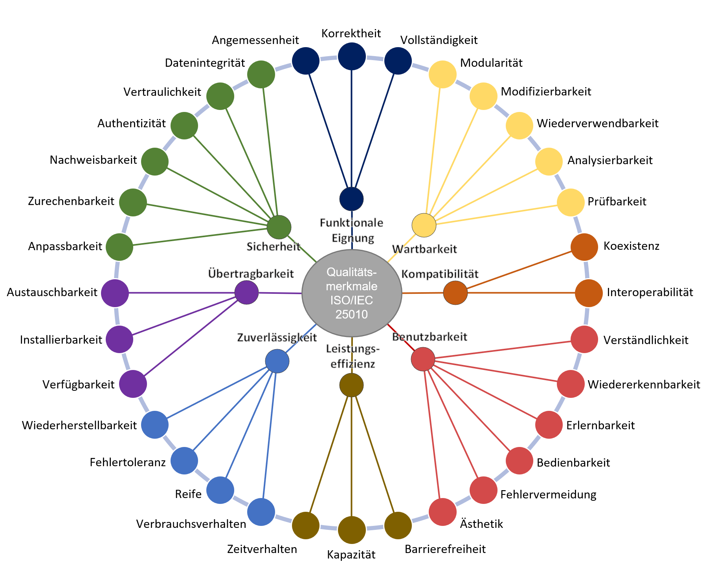
Produktqualitätsmodell (ISO 25010)

Slide 11
Live-Demo

Slide 12
Kritik
Ausarbeitung der Wahl der Frameworks (React, Spring Boot)
Wahl der Methode zur Testabdeckung

